Slide 1
Escolas Fundadoras da Administração: Fayol
Luciano Thomé e Castro
Notes:
Lousa, Nome, prtga, falar de

Slide 2
Perspectivas da Administração ao Longo do Tempo
1903 1909 1916 1932 1947 1951 1953 1954 1957 1962 1972
Escola de Administração Científica – Taylor e Gilbreth
Teoria da Burocracia – Weber
Escola dos Princípios de Administração Fayol
Escola das Relações Humanas – Mayo e Lewin
Teoria das Decisões – Simon
Teoria dos Sistemas – Bertalanffy Kast e Rosenzweig
Teoria dos Sistemas Sociotécnicos – Emery e Trist
Teoria Neoclássica da Administração – Koontz e O’Donnell, Newman, Drucker
Escola Comportamental da Administração – McGregor, Likert e Argyris
Escola do Desenvolvimento Organizacional – Bennis, Beckhard, Schein
Teoria da Contigência – Woodward, Lawrence e Lorsch
AS PRINCIPAIS ESCOLAS E TEORIAS QUE INFLUENCIAM O ATUAL PENSAMENTO ADMINISTRATIVO
Fonte: CHIAVENATO (1983)
Notes:
Atenção porque vou fazer referencia

Slide 3
Escola de Processos
Luciano Thomé e Castro

Slide 4
Quem foi Fayol?
Henri Fayol (1841-1925)
Nasceu em Constantinopla e viveu em Paris (Revolução Industrial e I Guerra Mundial)
Formou-se em Engenharia de Minas e entrou para um empresa metalúrgica e carbonífera
Aos 47 anos Gerente Geral “Compagnie Commantry Fourchambault et Decazeville”
1916 Livro “Administration Industrielle et Généralle”

Slide 5
Contribuições Fayol
A administração é uma função distinta das demais funções da empresa, como finanças, produção e distribuição
A administração compreende as funções: planejamento, organização, direção e controle

Slide 6
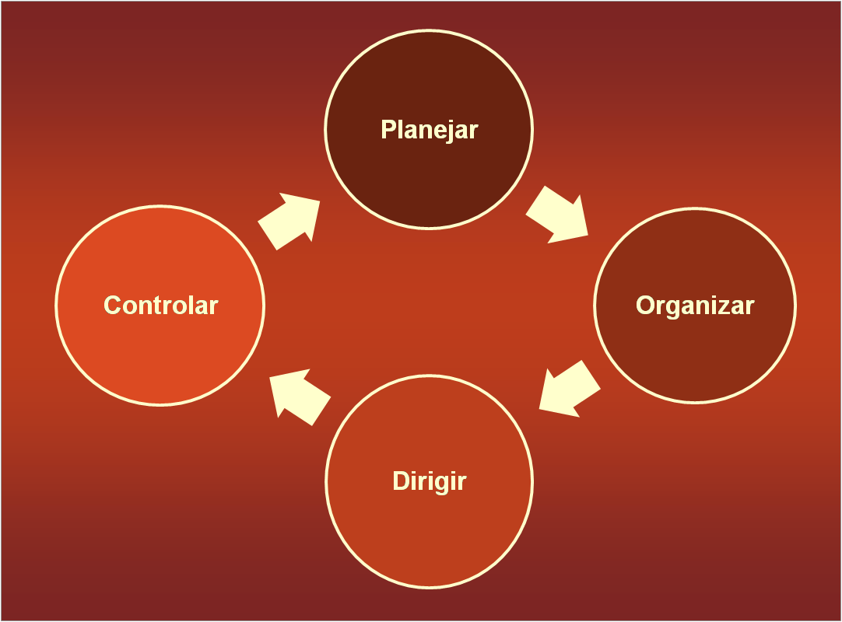
O Processo de Administração

Slide 7
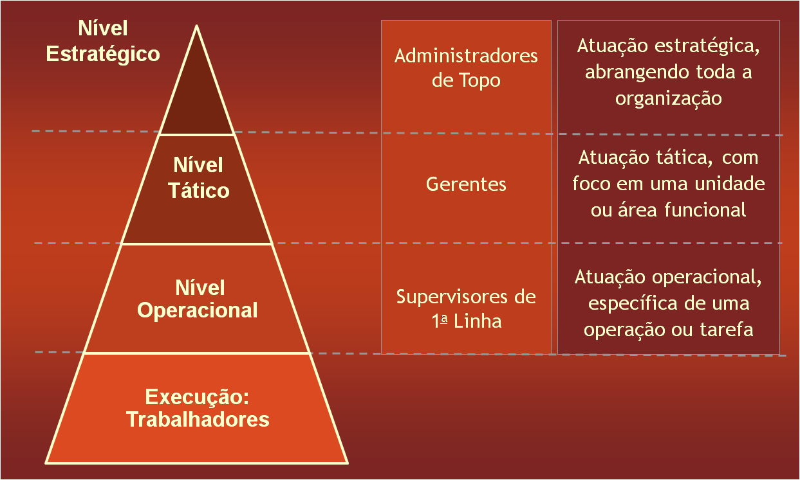
Níveis organizacionais

Slide 8
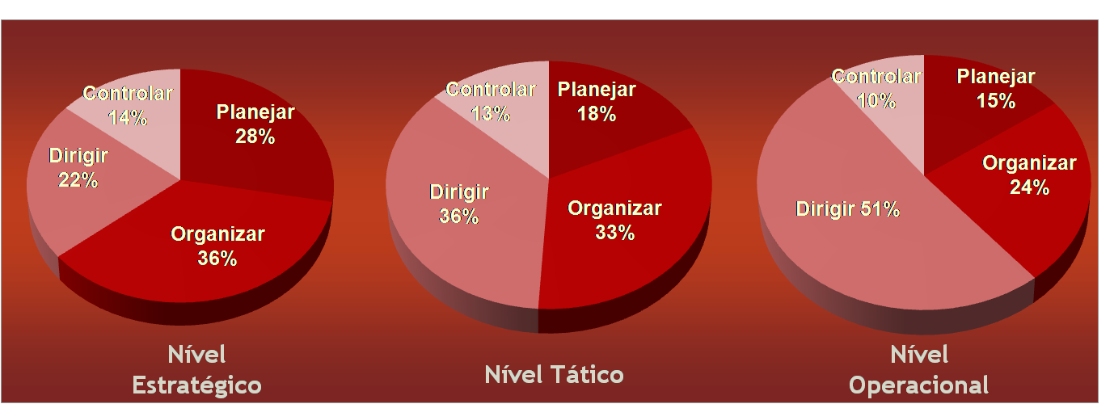
Funções da administração e níveis organizacionais

Slide 9
14 Princípios da Administração
1. Divisão do Trabalho: Tarefas específicas para cada pessoa com especialização
2. Autoridade e Responsabilidade: direito de mandar e fazer-se obedecer (recompensa, penalidade)
3. Disciplina: Respeito aos acordos
4. Unidade de Comando: Um único chefe
5. Unidade de Direção: Uma só direção de atividades
6. Interesse Geral: Subordinação do interesse individual ao geral
7. Remuneração do Pessoal: Equitativa Interna e Externamente
Notes:
Problemas
3 – Contratos de tabalho
6 - agency
7 – Planos de salarios (revisão salarial)

Slide 10
14 Princípios da Administração
8. Centralização: Equilíbrio entre poder de decisão do chefe e funcionário;
9. Cadeia Escalar: Hierarquia de chefes dando autonomia para contatos com chefes diferentes;
10. Ordem: Um lugar para cada pessoa e cada pessoa no seu lugar;
11. Equidade: Tratamento com benevolência e justiça, mas tendo força quando necessário;
12. Estabilidade do Pessoal: Manutenção para desenvolvimento;
13. Iniciativa: Aumento do zelo e atividades dos agentes
14. Espírito de equipe

Slide 11
Empresa e suas Funções
Função Técnica
Função Comercial
Função Financeira
Empresa
Função de Contabilidade
Função de Segurança
Função de Administração

Slide 12
Fayol: A Empresa e suas Funções
Planejamento
Organização
Função de Administração
Comando
Coordenação
Controle

Slide 13
Fayol: A Empresa e suas Funções
Função de Administração
Planejamento
Dados de Entrada
Processo de
Planejamento
Planos
Informações
Modelos e técnicas
de planejamento
Ameaças e Oportunidades
Projeções
Decisões que
afetam o futuro
Análise e Interpretação
dos dados de entrada
Criação e Analise de
alternativas
Decisões
Objetivos
Recursos
Meios de Controle
Notes:
APO - Drucker

Slide 14
Fayol: A Empresa e suas Funções
Função de Administração
Organização
Definição de
Responsabilidades
Análise dos
Objetivos
Divisão do
Trabalho
Desenho da
Estrutura Organizacional
Definição de
Autoridade

Slide 15
Fluxograma Macro Empresa Incubada Extratos Naturais

Slide 16
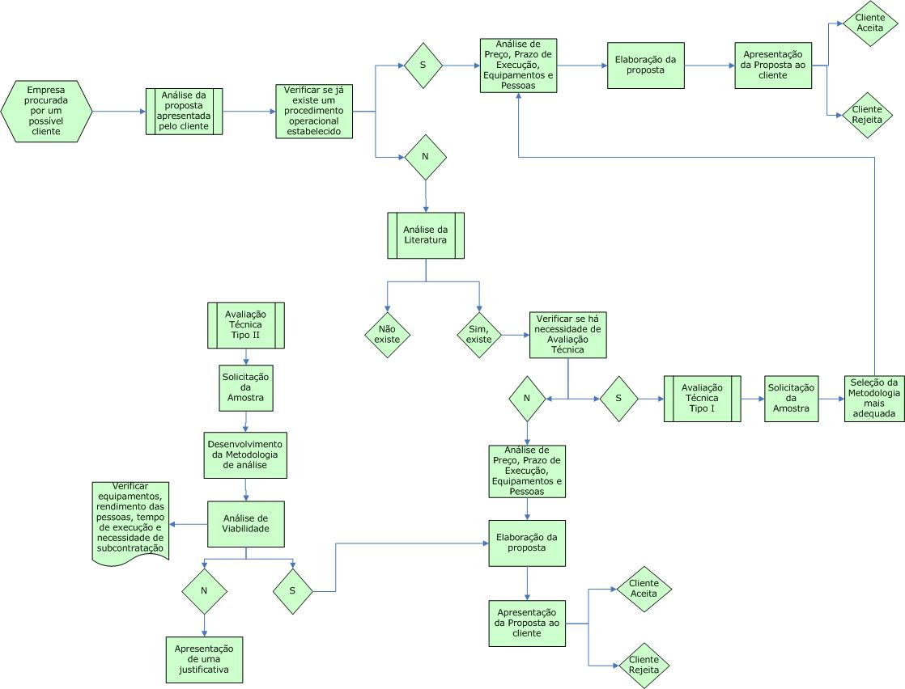
Fluxograma Empresa Incubada Extratos Naturais

Slide 17
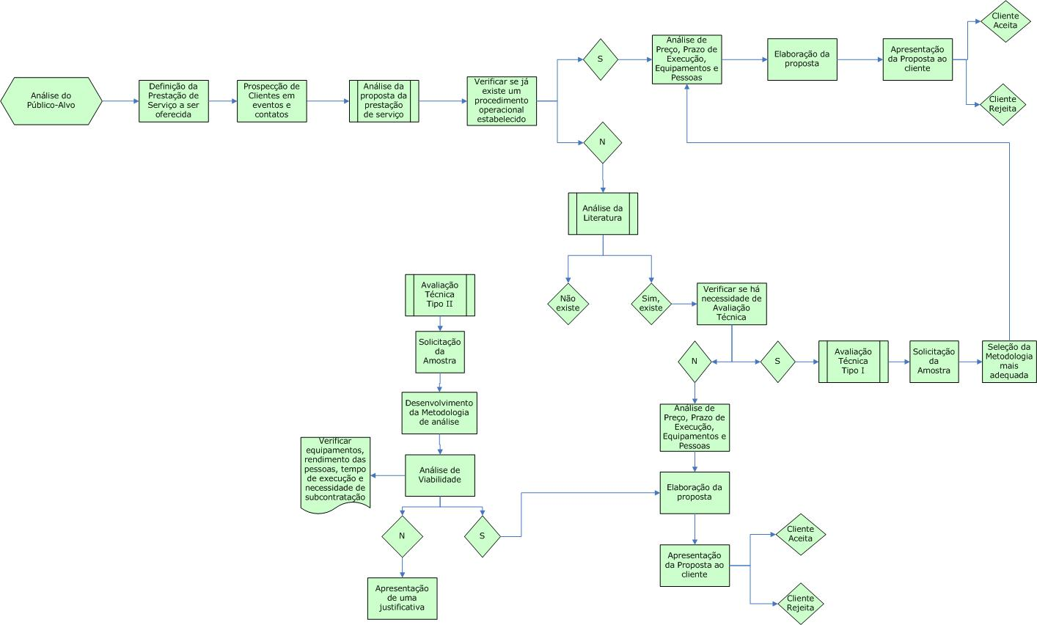
Fluxograma Empresa Incubada Extratos Naturais

Slide 18
Conselho
Diretoria Projetos
Diretoria Adm/Fin.
Aux. Administrativo
Diretoria Técnica
Aux. Comercial
Aux. De Projetos
Pesquisador Sênior
Pesquisador Pleno
Técnico
Diretoria Comercial
Gestor

Slide 19
Fayol: A Empresa e suas Funções
Função de Administração
Organização
Definição de
Responsabilidades
Análise dos
Objetivos
Divisão do
Trabalho
Desenho da
Estrutura Organizacional
Definição de
Autoridade

Slide 20
Fayol: A Empresa e suas Funções
Função de Administração
Comando/Coordenação
Dirigir
Liderar, motivar e coordenar trabalhadores;
Resolver conflitos entre subordinados;
Proporcionar um ambiente propício ao trabalho;

Slide 21
Fayol: A Empresa e suas Funções
Função de Administração
Controlar
Conhecimento dos Objetivos
Estabelecimento dos padrões de controle
Análise de resultados
Comparação de resultados com objetivos
Ações corretivas ou de reforço.

Slide 22
Papéis do administrador (Mintzberg)

Slide 23
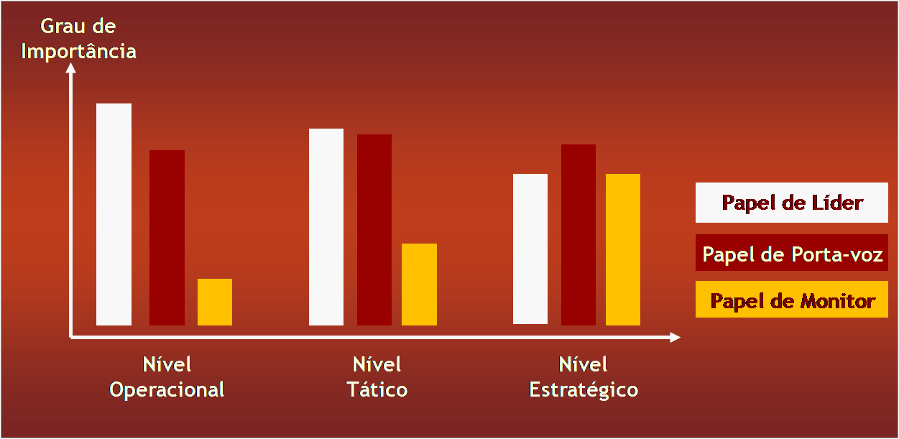
Papéis do administrador e níveis organizacionais

Slide 24
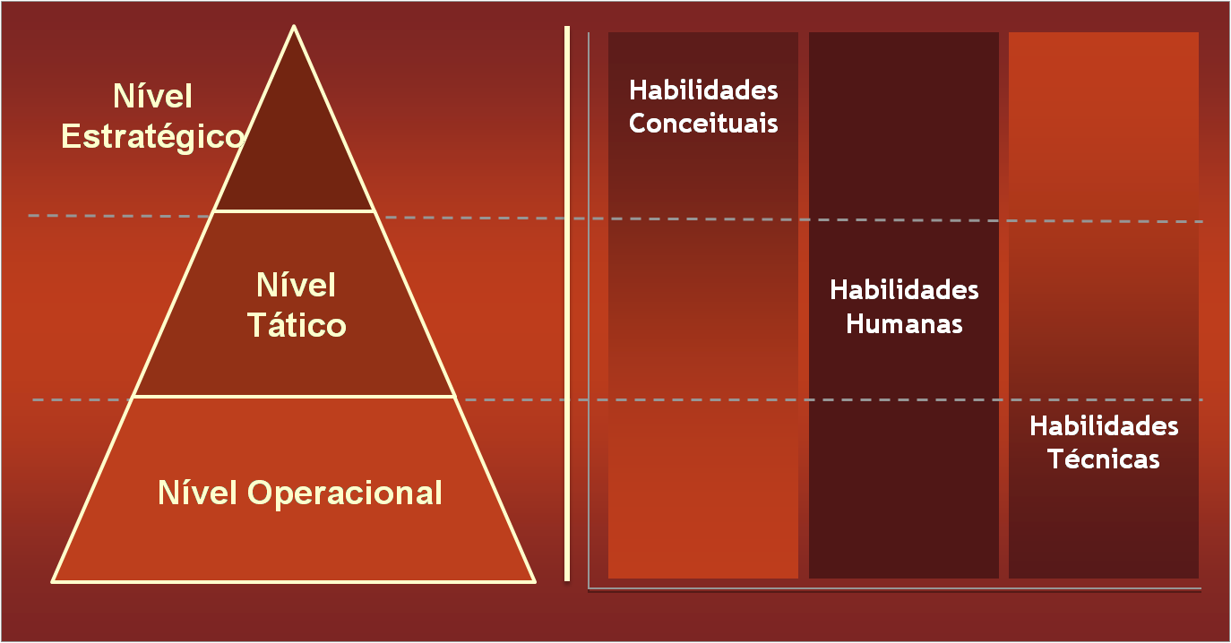
Habilidades do administrador

Slide 25
Importância da administração
No Brasil, 50% dos novos negócios falham nos dois primeiros anos de atividade, e entre as principais razões dessa elevada mortalidade empresarial estão as falhas gerenciais na condução dos negócios.
Os custos de uma administração ruim não se limitam a um desperdício de recursos financeiros e materiais, mas também acarretam elevados custos para a sociedade.
Além disso, uma vez que quase todas as pessoas trabalham em organizações, em algum momento de sua vida elas serão administradas ou administrarão o trabalho de outros.

Slide 26
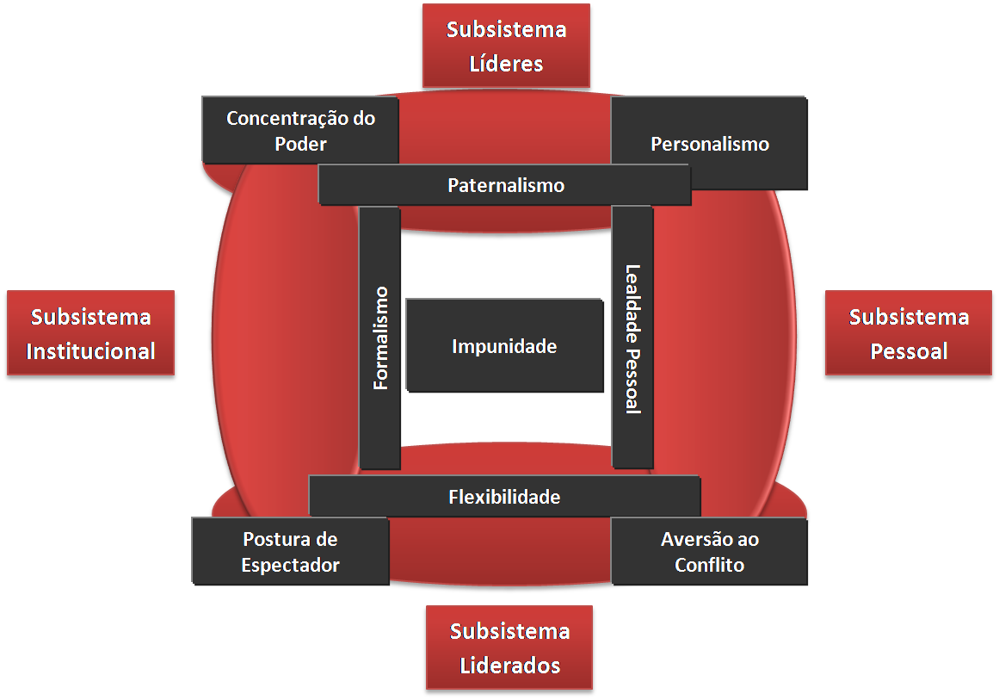
Administração no Brasil Estilo brasileiro de administrar (Barros, Prates)

Slide 27
Administração no Brasil Ambiente organizacional brasileiro
Elevada carga tributária – o Brasil é um dos países com maior carga tributária no mundo (+ 38% do PIB).
Elevados custos de financiamento – a taxa de juro real brasileira é uma das maiores do mundo, o que torna o custo do financiamento muito elevado para as empresas.
Burocracia ineficaz – a burocracia brasileira obriga os administradores a estarem mais concentrados em formalidades do que na condução de seus negócios.
Produtividade reduzida.

